Slide 1
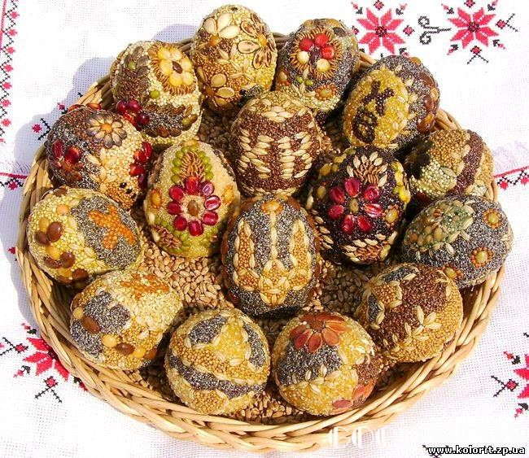
Писанка - зернівка

Slide 2
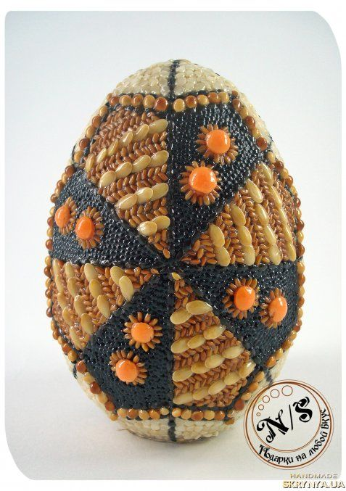
Писанка - зернівка - це вид декорованого яйця, коли на підготовлену основу за допомогою клею ПВА з різних круп викладається орнамент.

Slide 3
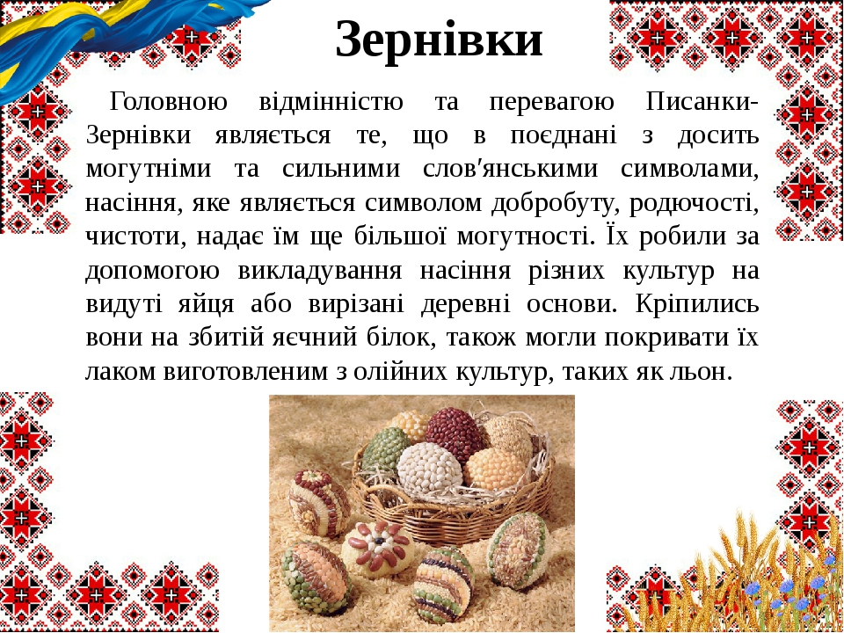

Slide 4
Виготовлення зернівки складається з таких етапів:
Підготовка яйця до декорування;
Нанесення ліній орнаменту;
Викладка та закріплення насіння на поверхні яйця;
Заключна обробка зернівки.

Slide 5
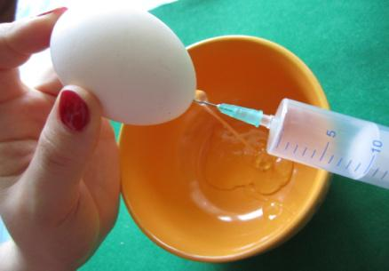
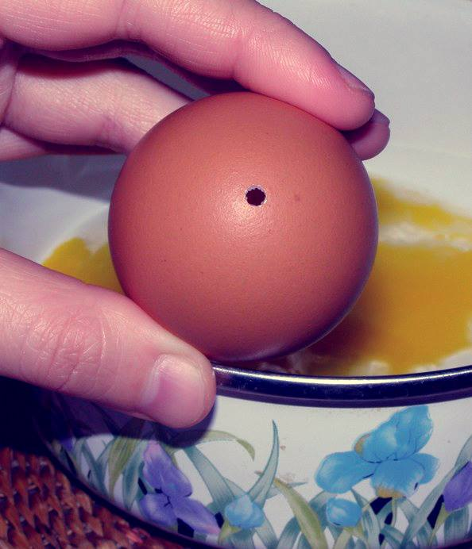
Підготовка яйця до декорування
Куряче або гусяче яйце миють у мильному розчині, просушують.
Видувають яйце, роблячи один або два отвори у шкаралупці (використовуючи медичний шприц);
Промивають яйце з середини, використовуючи воду та оцет;
Заклеюють отвір серветкою.

Slide 6
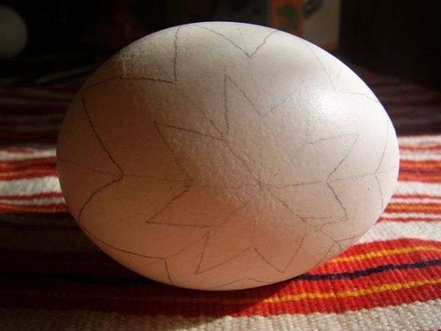
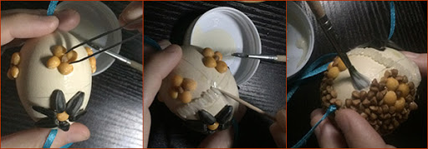
Нанесення ліній орнаменту, викладка та закріплення насіння на поверхні яйця
Наносять лінії орнаменту простим олівцем на заготовку;
Викладають орнамент, приклеюючи зернята клеєм ПВА.

Slide 7
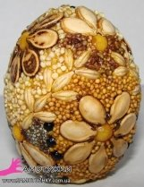
Заключна обробка зернівки включає в себе лакування виробу

Slide 8
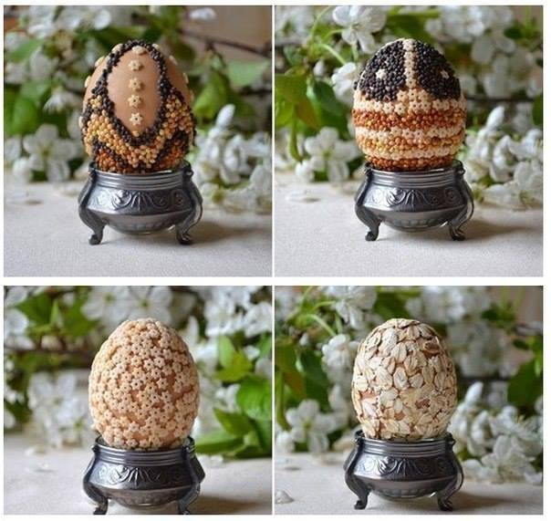
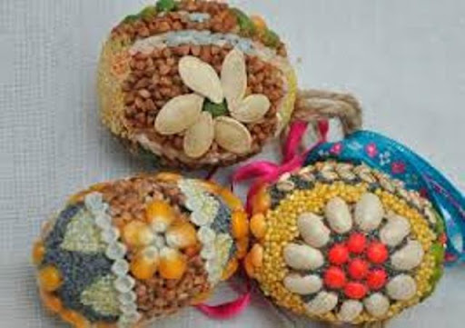
Деякі ідеї для натхнення:

Slide 9


